Slide 1




CHÀO MỪNG CÁC EM ĐẾN VỚI BÀI HỌC MỚI!

Slide 2
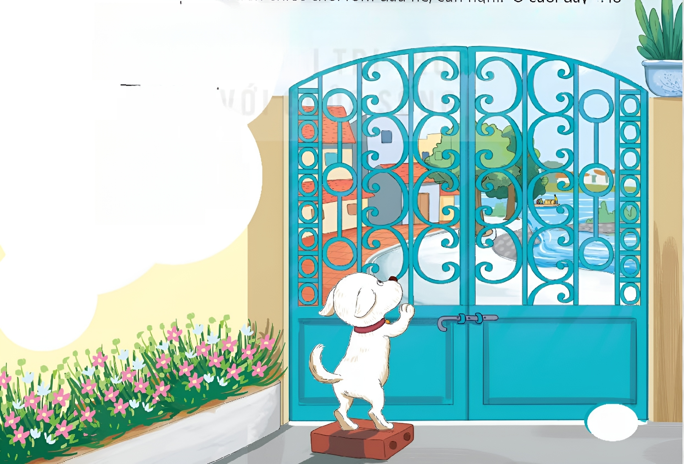
ÔN BÀI CŨ
Đọc bài đọc Chân trời cuối phố và trả lời câu hỏi: Tìm những từ ngữ chỉ cảm xúc của cún và giải thích vì sao cún có những cảm xúc đó.

Slide 3
Những từ ngữ chỉ cảm xúc của cún:
bực mình (vì tò mò muốn biết về cuối dãy phố mà lại không được ra ngoài),
mừng rỡ (vì được người nhà mở cổng cho ra ngoài, chạy đi khám phá dãy phố).

Slide 4
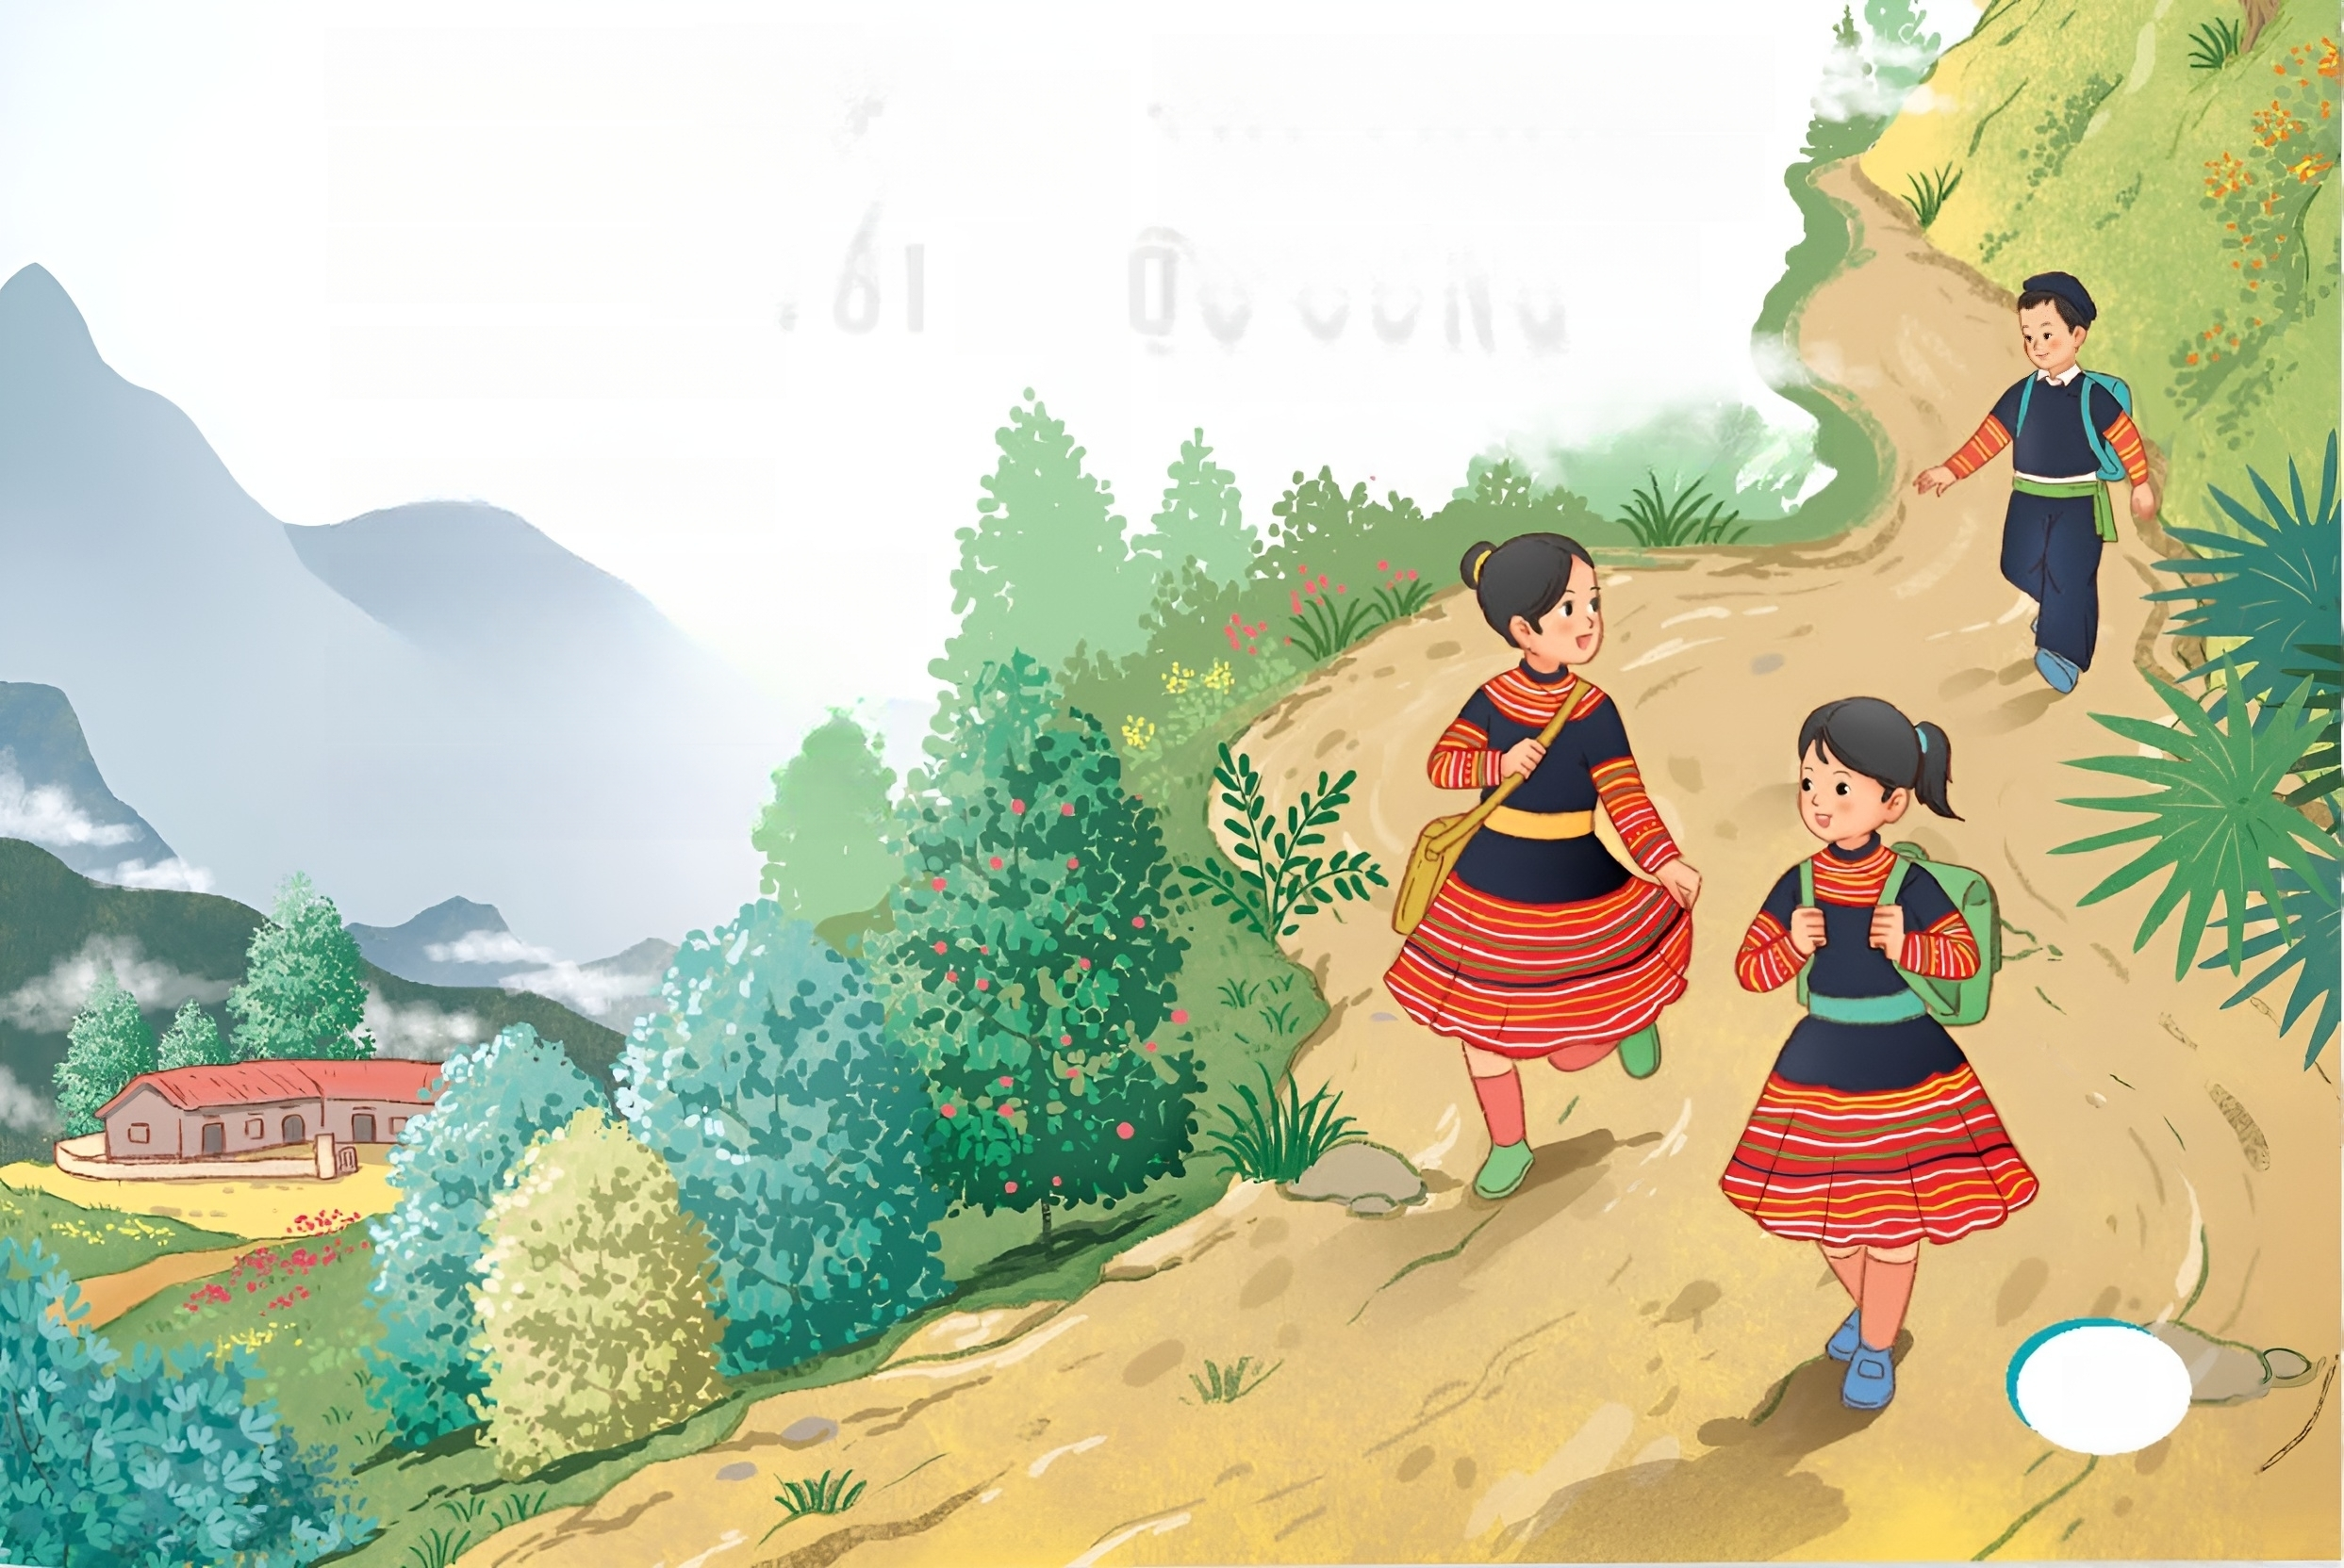
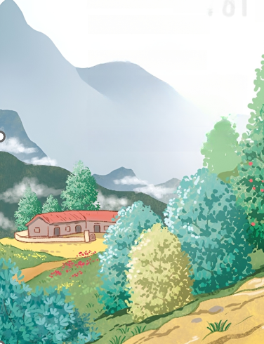
KHỞI ĐỘNG
QUAN SÁT TRANH VÀ TRẢ LỜI CÂU HỎI
Các bạn nhỏ trong bức tranh sống ở đâu?
Các bạn đang đi học trên con đường như thế nào?
Nêu cảm nghĩ về việc đi học của các bạn nhỏ

Slide 5
KHỞI ĐỘNG
TRẢ LỜI CÂU HỎI
Các bạn nhỏ trong tranh đang trên đường tới trường. Con đường đến trường ấy vô cùng khó khăn với những đèo dốc uốn lượn.

Slide 6

BÀI 15.
GẶT CHỮ TRÊN NON
(TIẾT 1. ĐỌC)

Slide 7

NỘI DUNG BÀI HỌC
01
Đọc văn bản
02
Trả lời câu hỏi
03
Luyện đọc lại

Slide 8

PHẦN 1.
ĐỌC VĂN BẢN

Slide 9



GIỌNG ĐỌC TRONG BÀI
Đọc diễn cảm thể hiện cảm xúc của bạn nhỏ khi đi học, nhẫn giọng vào những từ ngữ gợi tả, gợi cảm như: rung vách đủ, hun hút, là đủ, vượt, băng cái chữ rơi, cái chữ bay, riu ran,...
Một số từ ngữ dễ phát âm sai:
la đà
tản lưu
bóng núi

Slide 10
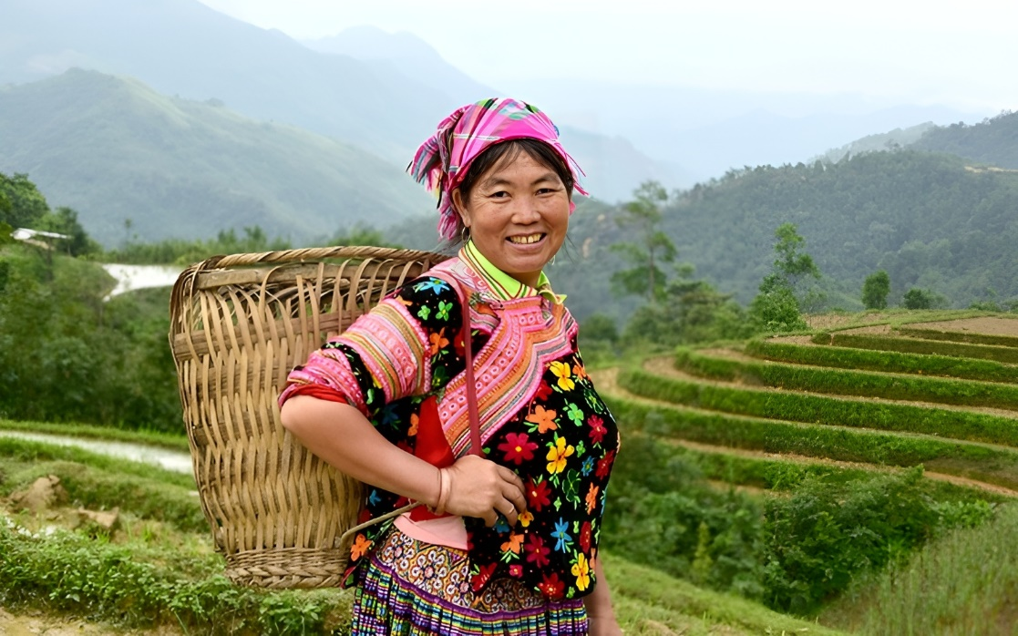
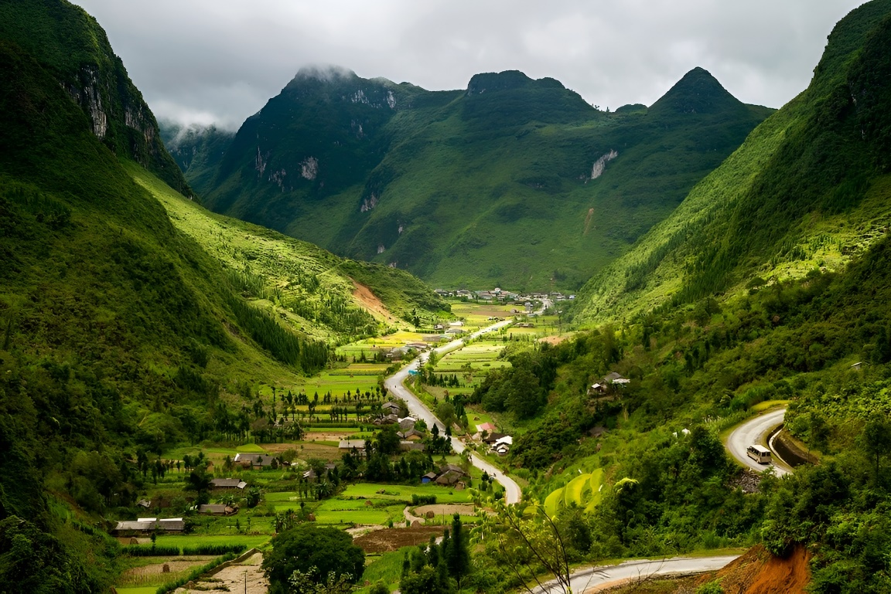
MỘT SỐ TỪ MỚI
Đồ làm bằng mây tre để mang đồ đac (trên lưng), dung ở một số khu vực miền núi.
Gùi
(thung lũng) dải đất trũng, thấp giữa các sườn(dãy) núi.
thung

Slide 11

THỰC HIỆN ĐỌC THEO ĐOẠN
Đoạn 1: Từ đầu đến Chữ vãn gùi trên lưng
Đoạn 2: Đoạn còn lại

Slide 12
PHẦN 2.
TRẢ LỜI CÂU HỎI

Slide 13
CÂU HỎI
Câu 1. Bài thơ viết về các bạn nhỏ ở đâu? Những cảnh vật nào giúp em biết điều đó?
Câu 2. Những chi tiết nào cho thấy việc đi học của các bạn nhỏ ở vùng cao rất vất vả?
Câu 3. Trên đường di học, bạn nhỏ nghe thấy những âm thanh nào? Theo em, những âm thanh đó đem lại cảm xúc gì cho bạn nhỏ?
Câu 4. Theo em, hai dòng thơ “Đường xa chân có mỏi/ chữ vẫn gùi trên lưng” thể hiện điều gì?
Câu 5. Em thích hình ảnh thơ nào nhất? Vì sao?

Slide 14

Câu 1. Bài thơ viết về các bạn nhỏ ở đâu? Những cảnh vật nào giúp em biết điều đó?
Trả lời:
Bài thơ viết về các bạn nhỏ ở miền núi.
Những cảnh vật giúp em biết điều đó là cảnh: núi, thung lũng, suối, rừng, nương ngàn, đồi.

Slide 15

Câu 2. Những chi tiết nào cho thấy việc đi học của các bạn nhỏ ở vùng cao rất vất vả?
Trả lời:
Những chi tiết cho thấy việc đi học của bạn nhỏ vùng cao vất vả là vượt suối, băng rừng, đường xa, lớp học ngang lưng đồi, gặt chữ trên đỉnh trời,...
Tất cả các chi tiết vừa nêu cho thấy con đường “đi tìm cái chữ” của các bạn nhỏ vùng cao hết sức vất vả gian nan.

Slide 16

Câu 3. Trên đường di học, bạn nhỏ nghe thấy những âm thanh nào? Theo em, những âm thanh đó đem lại cảm xúc gì cho bạn nhỏ?
Gợi ý trả lời:
Đọc kĩ lại những dòng thơ kể về việc đi học của bạn nhỏ.
Tìm những âm thanh được miêu tả: tiếng trống rung vách đá, gió đưa theo tiếng sáo;...
Tưởng tượng cảm xúc của bạn nhỏ như thế nào khi nghe những âm thanh ấy.
Những suy nghĩ của em về cảm xúc của bạn nhỏ.

Slide 17

Câu 3. Trên đường di học, bạn nhỏ nghe thấy những âm thanh nào? Theo em, những âm thanh đó đem lại cảm xúc gì cho bạn nhỏ?
Trả lời:
Những âm thanh mà bạn nhỏ nghe thấy như tiếng trống, tiếng sáo đều là những âm thanh thể hiện nhịp sống thanh bình ở vùng cao.
➔ Những âm thanh ấy đem lại cảm xúc vui vẻ, hào hứng, phấn khởi,…

Slide 18

Câu 4. Theo em, hai dòng thơ “Đường xa chân có mỏi/ chữ vẫn gùi trên lưng” thể hiện điều gì?
THẢO LUẬN NHÓM ĐÔI
Đọc lại hai dòng thơ và suy nghĩ xem điều gì được thể hiện qua hai dòng thơ ấy.
Nêu ý kiến của em về điểu được thể hiện qua hai dòng thơ.

Slide 19
Câu 4. Theo em, hai dòng thơ “Đường xa chân có mỏi/ chữ vẫn gùi trên lưng” thể hiện điều gì?
Trả lời:
Hai dòng thơ thể hiện quyết tâm đi học của bạn nhỏ, mặc dù gặp rất nhiều khó khăn, gian khổ trên đường đi học, nhưng vẫn không nản lòng, vẫn vui, vẫn rất hào hứng với việc học tập của mình.

Slide 20

Câu 5. Em thích hình ảnh thơ nào nhất? Vì sao?
MỘT SỐ HÌNH ẢNH THƠ ĐẸP
Bóng em nhòa bóng núi
Mắt em như sao sáng
Gặt chữ trên đỉnh đồi

Slide 21
CÂU TRẢ LỜI THAM KHẢO
Em thích hình ảnh thơ mắt em như sao sáng vì hình ảnh này cho thấy niềm vui của bạn nhỏ khi đi “tìm cái chữ”. Mặc dù đi đường xa, vượt núi, băng rừng, chân mỏi vì phải đi học chữ trên “đỉnh trời” nhưng bạn nhỏ vẫn vui vì được đi học. Bạn nhỏ xem việc đi học như đi gặt “chữ”, mang về niềm vui

Slide 22
PHẦN 3.
HỌC THUỘC LÒNG BÀI THƠ

Slide 23
LÀM VIỆC NHÓM
Luyện đọc lại luân phiên các đoạn của bài đọc.
Chú ý một số ngắt giọng, ngắt câu đúng chỗ; một số từ dễ phát âm sai.
Luyện tập đọc và học thuộc lòng bài thơ.

Slide 24
HƯỚNG DẪN VỀ NHÀ
Ôn tập lại nội dung bài học ngày hôm nay.
Học thuộc lòng bài thơ và hiểu được ý nghĩa của bài.
Chuẩn bị cho bài học mới, Tiết 2. Luyện từ và câu – Cách dùng và công dụng của từ điển.

Slide 25
CẢM ƠN CÁC EM ĐÃ CHÚ Ý LẮNG NGHE BÀI GIẢNG!

